Slide 1
Resco: la pèche aux truites 3e3

Slide 2
La problématique
La fédération de pêche a décidé la réintroduction de truites fario dans la rivière Kamo, en lâchant une centaine de truites de trois ans. La fédération détermine chaque année les quotas de truites pouvant être prélevées dans la rivière. Comment la fédération doit-elle planifier les quotas pour que les pêcheurs puissent déguster le maximum de truites lors des vingt prochaines années ?

Slide 3
Semaine 1: les questions que l’on s’est posées
Quelle est la durée de vie d’une truite ?
Jusqu’à quel âge peuvent-elles se reproduire ?
Quelle répartition mâle femelle au départ ? et sur les naissances suivantes ( peut-on faire l’hypothèse qu’il y a autant de mâle que de femelle) ?
Peut-on réintroduire chaque année des truites ?
Les Quotas :
À partir de quel âge / taille / masse peut-on pêcher les truites ?
Faut-il trouver un maximum ou / et un minimum ?
Comment la fédération de pêche peut-elle vérifier que les quotas sont respectés ?
Signification de déguster un maximum de poissons : est-ce le nombre de poissons
ou la masse ?

Slide 4
Semaine 2
Nous avons reçu les questions des autres classes et nous avons essayé d’y répondre.
Par exemples pour le nombre initial de truites, il était de 100

Slide 5
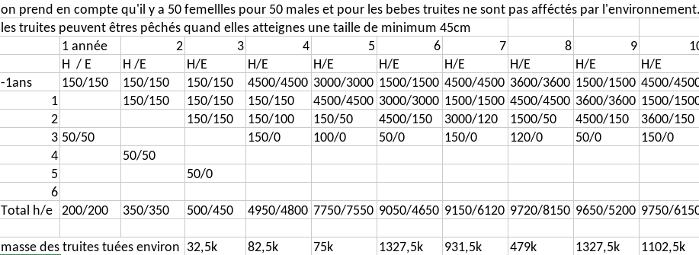
Semaine 3 – 4 -5 Nous avons essayé de faire des quotas

Slide 6
Semaine 2

Slide 7
Fin de la présentation.
Merci pour votre écoute

